Slide 1
화면 정의서
version | 작성자 | 설명 | 날짜
0.1 | 홍길동 | 최초작성. 각종 문제들이 적혀 있다. | 2021.01.01
0.5 | 김영수 | 문제는 없다. | 2021.03.01

Slide 2
스크린 목록
대메뉴 | 중메뉴 | Screen ID | Page title | 설명 | 비고, 관계화면ID
주문 생성 |  | UI-A-1111 | 주문 생성 폼 | oo상품별 주문 생성
 |  | UI-A-1112 | 제품입력팝업 | 신규제품 입력팝업
 |  | UI-A-1113 | 제품입력팝업 | 신규제품 선택팝업
 |  | UI-A-1114 | 기타 팝업(9개) | 주문 생성에 필요한 팝업
주문 배차 조회 |  | UI-A-1211 | 주문현황 | 전체 배차 현황을 확인할 수 있음
 | 주문 변경/취소 | UI-A-1212 | 주문수정 폼 | 주문 수정 및 배차 변경 폼
 |  | UI-A-1213 | 제품입력팝업 | 신규제품 입력 팝업
 |  | UI-A-1214 | 기타팝업(7개) | 주문 변경 및 취소에 필요한 각종 팝업
B2B고객채권 |  | UI-A-1311 | 조회 | 채권 현황 조회
 |  | UI-A-1312 | B2B고객 | 고객지원현황 | 삭제

Slide 3
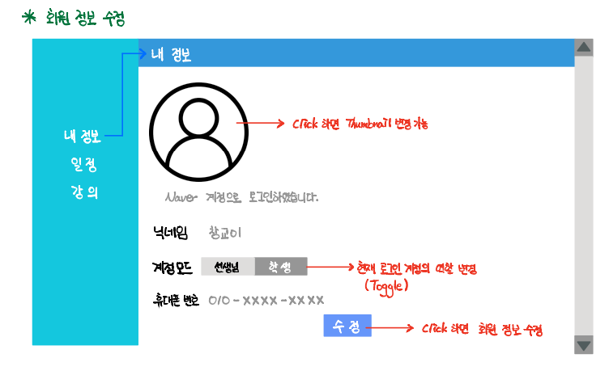
Page title | Screen ID | Screen Path
페이지 제목 | UI-W-001 | HOME > 부품검색 > 오늘의 특판
Screen

Slide 4
Page title | Screen ID | Screen Path
페이지 제목 | UI-W-001 | HOME > 부품검색 > 오늘의 특판
Check list
No | When | Given#1 | Given#2 | Then
1 | 썸네일클릭:No:수정클릭:Yes | 사용자:학생 | 썸네일사진:없다 | 썸네일 사진이 없는 학생 화면 출력
2 | 썸네일클릭:Yes:썸네일변경:Yes:수정클릭:Yes | 사용자:학생 | 썸네일사진:있다 | 썸네일 사진이 있는 학생 화면 출력 썸네일을 수정시 수정 반영
3 | 썸네일클릭:Yes:썸네일변경:Yes:수정클릭:No | 사용자:학생 | 썸네일사진:있다 | 썸네일 사진이 있는 학생 화면 출력 수정 반영이 안되어야 정상
4 | 썸네일클릭:No:수정클릭:Yes | 사용자:선생님 | 썸네일사진:있다 | 썸네일 사진이 있는 선생님 화면 출력
5 | 썸네일클릭:Yes:썸네일변경:Yes:수정클릭:No | 사용자:선생님 | 썸네일사진:없다 | 썸네일 사진이 없는 선생님 화면 출력 썸네일을 수정에서 반영이 안되어야 정상
6 | 썸네일클릭:Yes:썸네일변경:Yes:수정클릭:Yes | 사용자:선생님 | 썸네일사진:없다 | 썸네일 사진이 있는 선생님 화면 출력 수정 반영이 되어야 정상
7 | 썸네일클릭:Yes:썸네일변경:No:수정클릭:Yes | 사용자:선생님 | 썸네일사진:없다 | 썸네일 사진이 없는 선생님 화면 출력 변경사항 없기 때문에 수정 누르면 그냥 빠져나감
8 | 썸네일클릭:Yes:썸네일변경:No:수정클릭:No | 사용자:학생 | 썸네일사진:없다 | 썸네일 사진이 없는 학생 화면 출력 썸네일 클릭시 수정 팝업
9 | 썸네일클릭:Yes:썸네일변경:No:수정클릭:Yes | 사용자:학생 | 썸네일사진:있다 | 썸네일 사진이 있는 학생 화면 출력 변경사항 없기 때문에 수정 누르면 그냥 빠져나감
10 | 썸네일클릭:Yes:썸네일변경:No:수정클릭:No | 사용자:선생님 | 썸네일사진:있다 | 썸네일 사진이 있는 선생님 화면 출력 썸네일 클릭시 수정 팝업

